Slide 1
Қазақ тілі. 2-сынып
20-сабақ
Сабақтың тақырыбы:Нәтиже сабақ. Мен не үйрендім?

Slide 2

Бүгінгі сабақтан білетінің:
2.3.5.1 – жіберілген пунктуациялық, орфографиялық қателерді мұғалімнің көмегімен түзетесің;
2.4.2.1 – мұғалімнің көмегімен түбір мен қосымшаны ажыратасың
https://youtu.be/9Td2gFIYd3M

Slide 3
Сәлеметсіңдер, балалар!
Сабағымызды бастамас бұрын «Кім жылдам?» ойынын ойнап жіберсек қалай қарайсыңдар?
Жылдам ойланып, мына кестені толтырып жіберіңдер.
Кім жылдам? ойыны
Сөз | Түбір | Жұрнақ | Жалғау
Бүркітшілер
Өнерпаздар
Арбакештер

Slide 4
Өзіңді тексер!!!
Сөз | Түбір | Жұрнақ | Жалғау
Бүркітшілер | бүркіт | ші | лер
Өнерпаздар | өнер | паз | дар
Арбакештер | арба | кеш | тер

Slide 5
5-жаттығу
Тақырыбы бойынша мәтін мазмұнын болжа.
Тапсырма
Мәтін мазмұны бойынша сұрақтар қой және жауап бер.
Қарамен жазылған сөздерді көшіріп жазып, түбірі мен қосымшасын ажырат.
Түбір сөзден кейін қосымшаның қай түрі жалғанғанын айт.
Жұрнақ пен жалғауды тиісті белгілермен белгіле
Дескриптор:
-Мәтін мазмұны бойынша сұрақтар қоя алады;
-Қарамен жазылған сөздерді көшіріп жазып, түбірі мен қосымшасын ажырата алады;
-Жұрнақ пен жалғауды тиісті белгілеріне сай белгілей алады.
6-жаттығу
Кестені дұрыс толтыр
Түбір | Жұрнақ | Жалғау
құрылыс | ... | ... | ....
... | + | Тар | кітаптар
көл | .... | тер | .....
дос | тық | ... | ...
би | ... | - | ...
Дескриптор:
-Сөздің түбірін, жұрнағын, жалғауын ажырата алады.

Slide 6
Өзіңді тексер!!!
Түбір | Жұрнақ | Жалғау
құрылыс | шы | лар | құрылысшылар
кітап | + | тар | кітаптар
көл | шік | тер | көлшіктер
дос | тық | қа | достыққа
би | ші | лер | бишілер

Slide 7
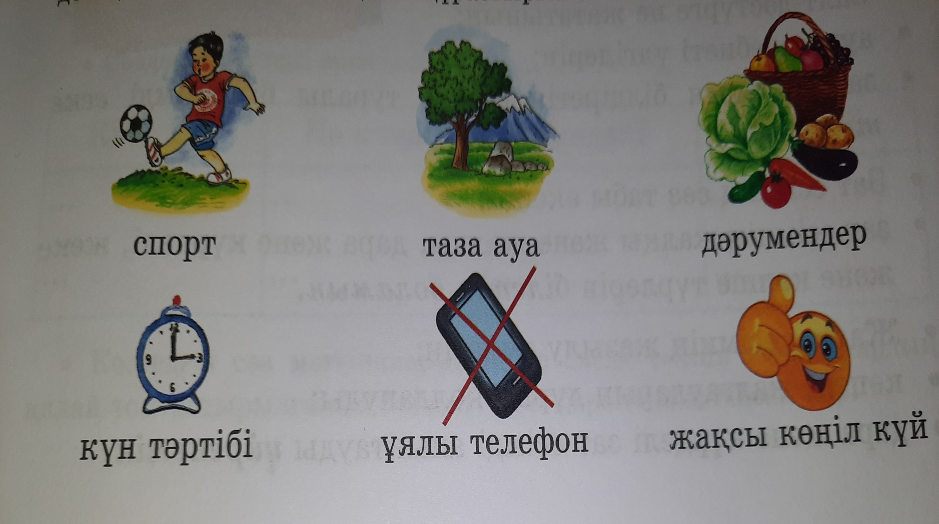
Суреттер мен тірек сөздерді қолданып, «Денім сау болсын десең...» тақырыбына әңгіме құрастырып айт.

Slide 8


